Slide 1
Кукла Берегиня Презентацию подготовила: Кусукпаева Копей Кабиденовна.

Slide 2
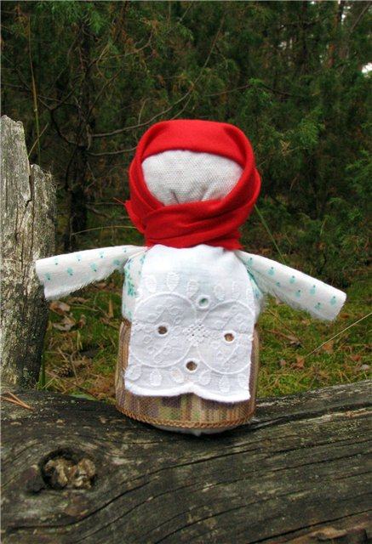
Берегиня - защитница дома от злого духа и сглаза, приносит в дом достаток.
Она несет в дом энергию солнца и плодородия, способна противостоять негативным мыслям, очищают пространство в доме.
Вешается над входом, выше головы, так, чтобы она могла видеть входящих в дом.

Slide 3
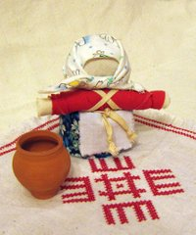
Согласно традициям, при изготовлении любой обереговой куклы нельзя было пользоваться ножницами и иглами: ткань лишь рвалась и связывалась. Также нельзя было рисовать лицо кукле (наши предки верили, что через глаза в куклу может вселиться злой дух).

Slide 4
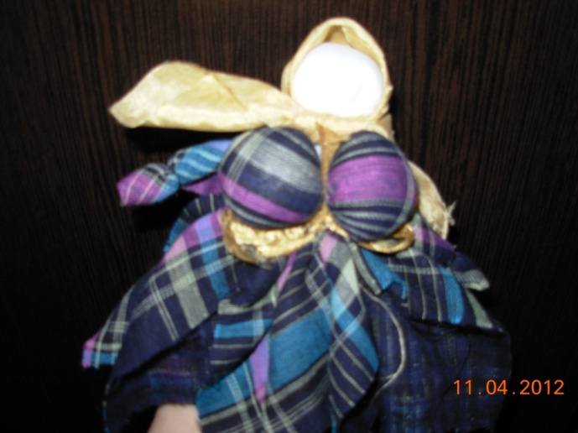
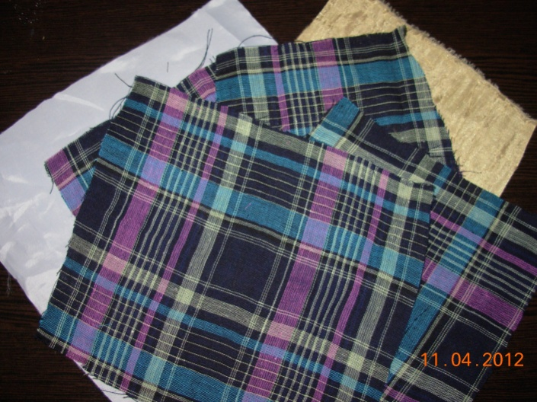
Чтобы изготовить своими руками вепсскую куклу - оберег, Вам понадобятся: лоскут отбеленной хлопковой или льняной ткани; 3-4 лоскута цветного ситца; разноцветные обрывки нитей; вата.
Вепсская куколка - это символ благополучия и достатка, а её большая грудь - символ сытого, здорового ребенка.

Slide 5
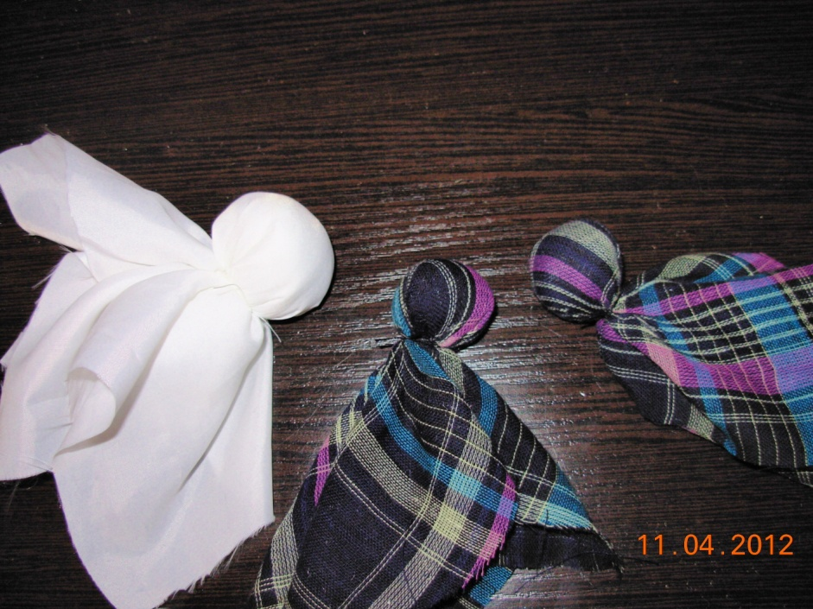
В три лоскутка вложить синтепон или вату , плотно обвязать нитками.

Slide 6
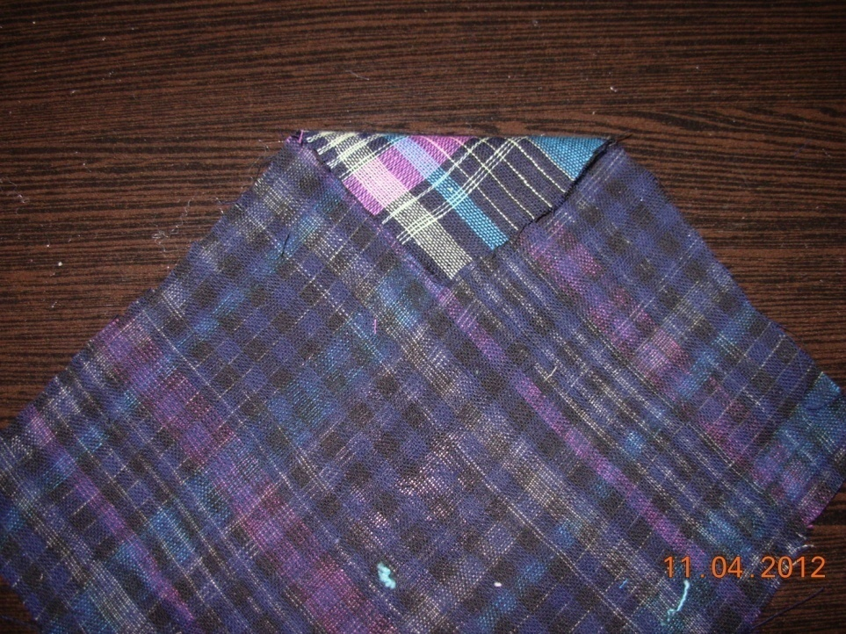
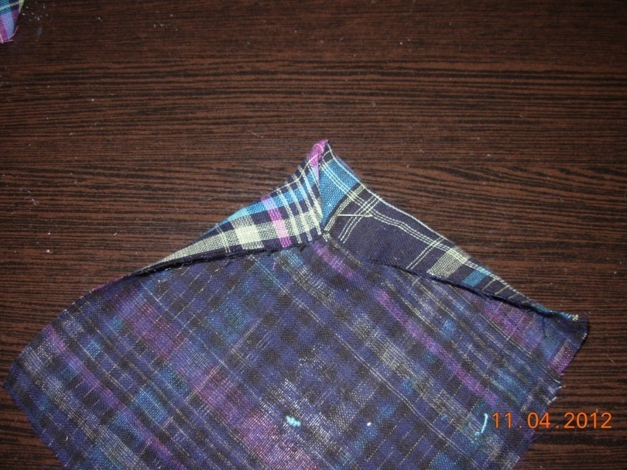
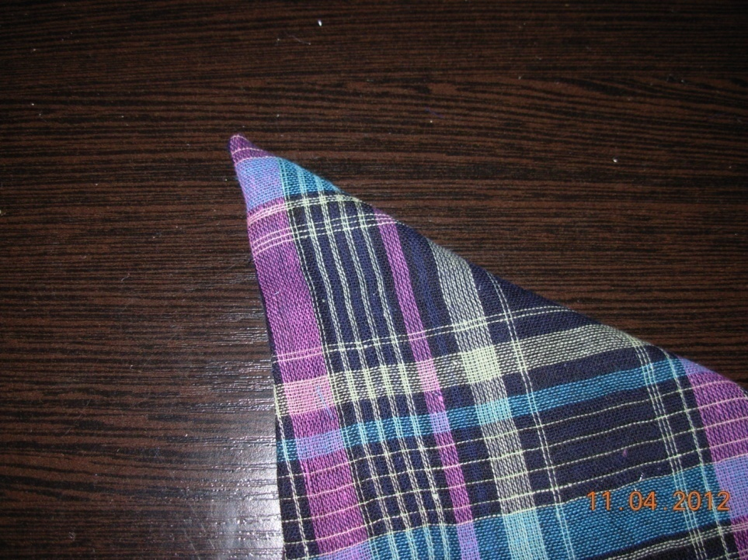
В оставшихся двух сложить уголок внутрь

Slide 7
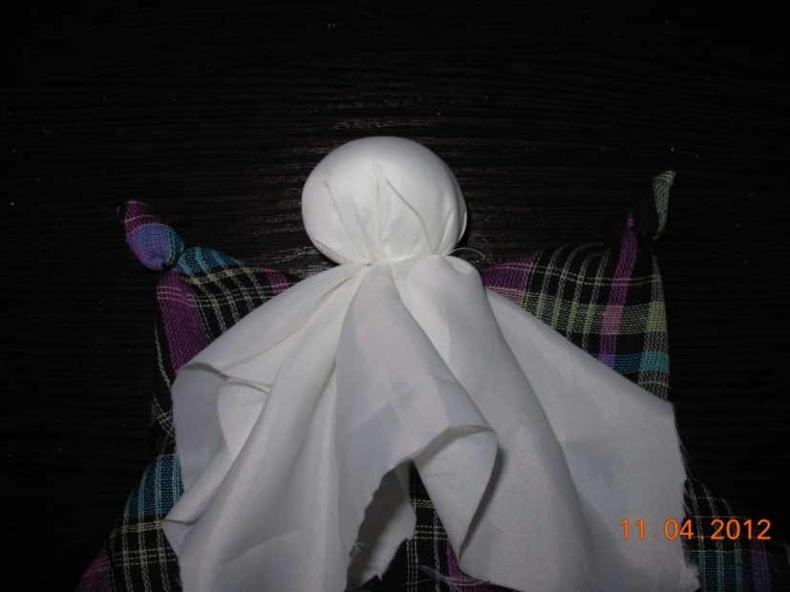
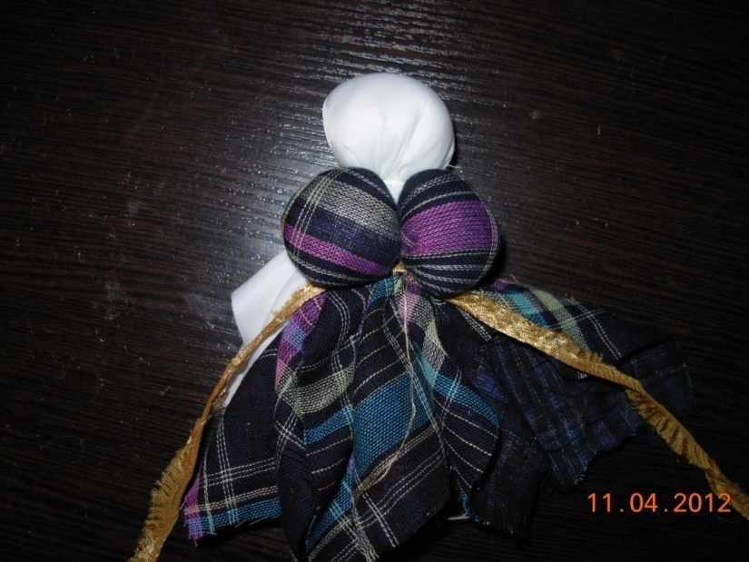
Связать вместе голову и грудь
Сзади приложить руки.

Slide 8
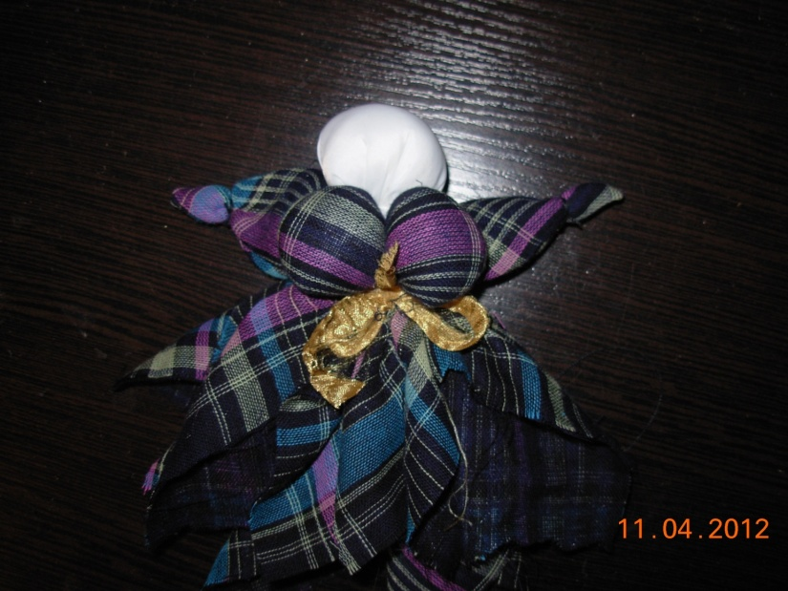
Повязать нашей кукле на голову платочек или косынку
Руки привязать тесьмой к туловищу
Куколка-оберег готова.
Пусть она принесет в Ваш дом
счастье и удачу.

Slide 9
Благодарю
за
внимание!!!

Slide 10
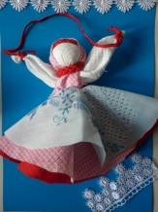
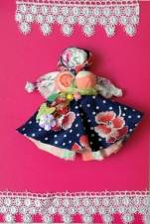
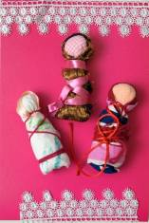
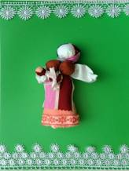
Уважаемые родители!!! Приглашаем вас 21 января в 11.00 на мастер-класс, который состоится в музыкальном зале « русские народные куклы обереги». В программе: презентации, игры, развлечения. Для изготовления куклы-оберега принести с собой: нитки разных цветов или ленточки, вату или синтепон, кусочки ткани.

